Slide 1
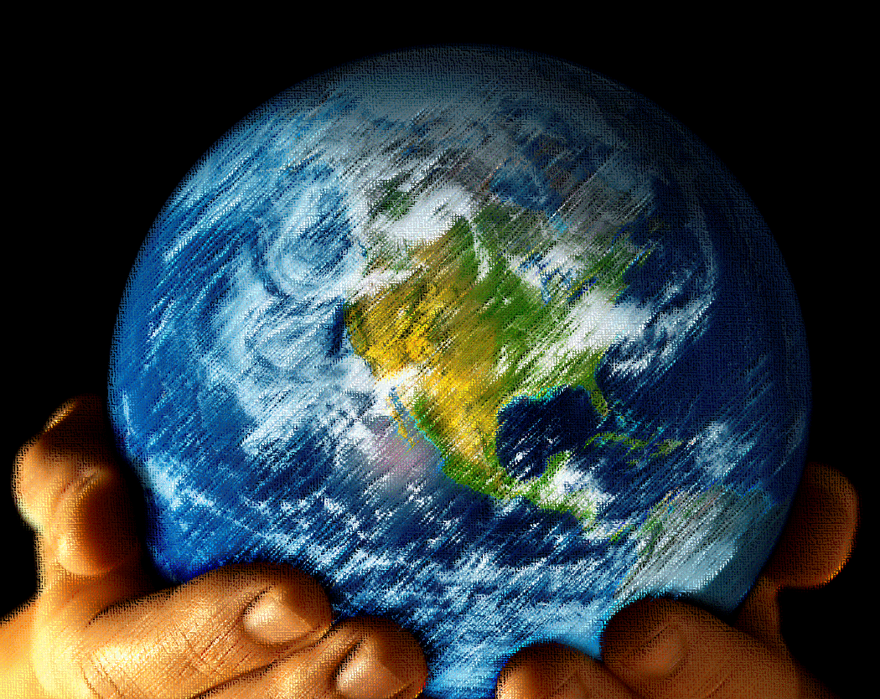
Croquis de synthèse n°3
Aspects géostratégiques des espaces maritimes

Slide 2
Analyse du sujet
Aspects géostratégiques des espaces maritimes
Les aspects géostratégiques impliquent d’envisager la place des espaces étudiés dans la mondialisation : pourquoi sont-ils au cœur du processus ?
Le terme stratégique renvoie aussi bien à des aspects géoéconomiques (par exemple le contrôle économique des détroits) qu’à des aspects géopolitiques (par exemple la sécurisation des routes maritimes)
Quels sont les espaces à étudier ? routes, ports, façades, lieux de passage stratégiques (détroits, canaux…), puissances navales ou aéronavales….
Comment montrer leur importance sur un croquis ?
Problématique
Le sujet invite à réfléchir sur l’idée que les espaces maritimes sont de plus en plus au cœur d’enjeux stratégiques de la mondialisation, qu’ils sont aujourd’hui les nouveaux territoires de ce processus. Pourquoi les Etats veulent-ils contrôler leurs territoires maritimes et étendre leur domination sur les mers ? Quels moyens utilisent-ils pour affirmer leurs droits sur les eaux internationales ?

Slide 3
Réalisation de la légende
Les mers et les océans au cœur de la mondialisation | Des espaces maritimes sous tension
- Autoroutes et routes maritimes (conteneurisation)
- Nouvelles routes potentielles (nouvel enjeu : l’Arctique)
- Les nœuds (seuils stratégiques) : isthmes (Panama + Suez) et détroits (Gibraltar, Ormuz, Bab el Mandeb, Malacca)
- Les cinq principaux ports de commerce mondiaux (Shanghai, Singapour, Rotterdam, Hong-Kong, Ningbo)
- Façades maritimes (actives et en devenir)
- Les richesses des océans : richesses énergétiques (hydrocarbures off shore exploités ou de réserve) et halieutiques (principales zones de pêche)
- Les grandes puissances maritimes traditionnelles : les Etats-Unis, la France et le Royaume Uni.
- Les Brics (Brésil, Russie, Chine, Inde et dans une moindre mesure Afrique du Sud) revendiquent aujourd’hui de plus en plus des zones maritimes stratégiques.
➔ Situation de plus en plus complexe qui amène à une radicalisation des revendications :
- les espaces concernés par la piraterie (Caraïbes, Corne d’Afrique, Golfe de Guinée, Indonésie)
- Zones de migrations clandestines (Caraïbes + Méditerranée)
- Les contestés (Mer de Chine et Arctique)
Elaboration du plan
I. Les mers et les océans, au cœur de la mondialisation
1. Les principales routes maritimes
2. Les lieux spécifiques
3. Les richesses des océans
II. Des espaces maritimes sous tension
1. Les principales puissances maritimes du globe
2. Les grandes zones à risques

Slide 4
I. Les océans, au cœur de la mondialisation
1. Les principales routes maritimes
Autoroutes maritimes
Routes secondaires
Routes hypothétiques de l’Arctique, nouveaux enjeux
Principaux seuils stratégiques : détroits et isthmes
2. Les lieux spécifiques
Les principales façades
Les façades en devenir
Les cinq plus grands ports de commerce mondiaux
Océan Pacifique
Panama
Arctique
Shanghai
Ningbo
Hong Kong
Singapour
Malacca
Rotterdam
Océan Atlantique
Gibraltar
Ormuz
Suez
Bab-el-Mandeb
Océan Indien
3. Les richesses des océans
Zones d’exploitation des hydrocarbures
Quelques réserves d’hydrocarbures
Zones de pêche

Slide 5
II. Des espaces maritimes sous tension
1. Les principales puissances maritimes
Les Etats-Unis, première puissance maritime mondiale
Les puissances Européennes : France et Royaume Uni
Les BRICS, des ambitions géopolitiques maritimes fortes
2. Les grandes zones à risques
Principaux contestés (eaux territoriales et extension de ZEE) pour les ressources halieutiques et énergétiques
Zones de piraterie active
Zones majeures de migrations clandestines
Océan Pacifique
Panama
Arctique
Shanghai
Ningbo
Hong Kong
Singapour
Malacca
Rotterdam
Océan Atlantique
Gibraltar
Ormuz
Suez
Bab-el-Mandeb
Océan Indien

Slide 6
Aspects géostratégiques des espaces maritimes
I. Les océans, au cœur de la mondialisation
1. Les principales routes maritimes
Autoroutes maritimes
Routes secondaires
Routes hypothétiques de l’Arctique, nouveaux enjeux
Principaux seuils stratégiques : détroits et isthmes
2. Les lieux spécifiques
Les principales façades
Les façades en devenir
Les cinq plus grands ports de commerce mondiaux
3. Les richesses des océans
Zones d’exploitation des hydrocarbures
Quelques réserves d’hydrocarbures
Zones de pêche
II. Des espaces maritimes sous tension
1. Les principales puissances maritimes
Les Etats-Unis, première puissance maritime mondiale
Les puissances Européennes : France et Royaume Uni
Les BRICS, des ambitions géopolitiques maritimes fortes
2. Les grandes zones à risques
Principaux contestés (eaux territoriales et extension de ZEE) pour les ressources halieutiques et énergétiques
Zones de piraterie active
Zones majeures de migrations clandestines

Slide 7
Aspects géostratégiques des espaces maritimes
Océan Pacifique
Panama
Arctique
Shanghai
Ningbo
Hong Kong
Singapour
Malacca
Rotterdam
Océan Atlantique
Gibraltar
Ormuz
Suez
Bab-el-Mandeb
Océan Indien

